Slide 1
La comunidad LGBTI como mercado emergente para el desarrollo del turismo en la ciudad de Quito
Soria Rodríguez, Richard Alejandro
Departamento de Ciencias Económicas, Administrativas y del Comercio
Carrera de Administración Turística y Hotelera
Trabajo de titulación, previo a la obtención del título de Licenciatura en Administración Turística y Hotelera
MSc. Suárez Velasco, Jenny Elizabeth
del 2020

Slide 2
INTRODUCCIÓN
En otros países ya promocionan espacios para ellos.
La comunidad LGBTI es un mercado que emerge.
La Secretaría de Inclusión Social del DMQ
Promover y garantizar espacios.
Ecuador con oferta limitada e información reducida del visitante
Ha trascendido social y económicamente
Turismo más inclusivo.
Variedad, innovación y adaptabilidad de la oferta.

Slide 3
PLANTEAMIENTO DEL PROBLEMA
Cultura turística conservadora
Falta de información y promoción turística
Falta de interés de entidades públicas y privadas.
Demandas con distintas necesidades y no captadas.

Slide 4
JUSTIFICACIÓN
Quito galardonada a nivel internacional con oferta variada
Un mercado atractivo para potencializar
Participación de actores estratégicos

Slide 5
OBJETIVOS DE INVESTIGACIÓN
Objetivos Específicos
Diagnóstico
Características sociales, económicas y políticas
Objetivo General
Analizar mercado LGBI
Caracterizar la demanda
Mejora y adaptabilidad oferta
Determinar
Perfil del visitante LGBTI para su captación
Identificar
Condiciones de la oferta turística de Quito

Slide 6
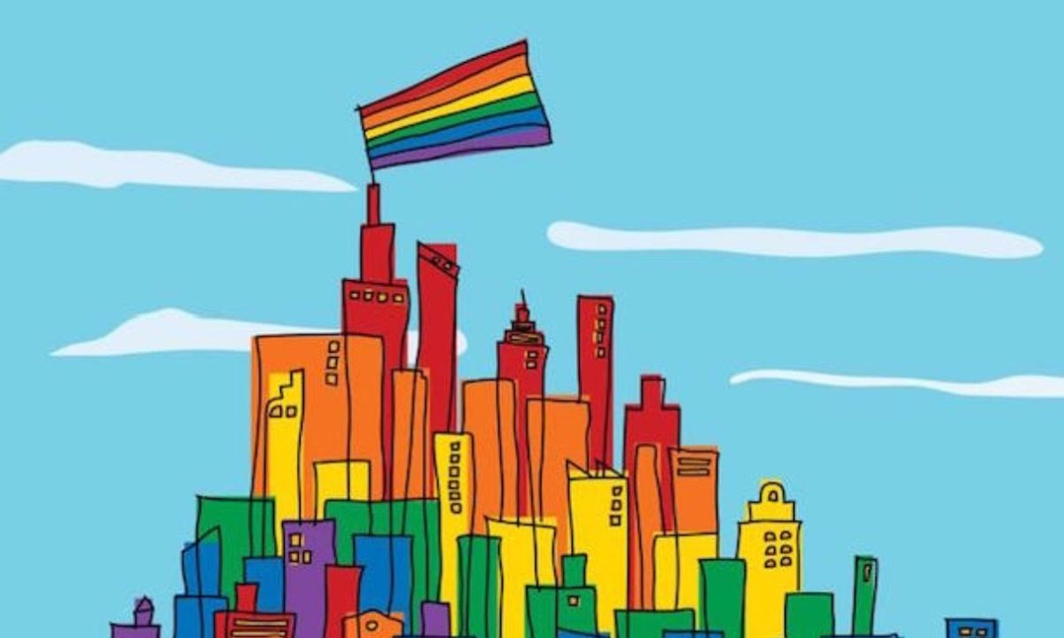
FUNDAMENTACIÓN TEÓRICA

Slide 7
CAPÍTULO I
DESARROLLO LOCAL Y
LA ACTIVIDAD TURÍSTICA
MODELO
Económico productiva
Cooperación activa
Características de la colectividad
Superar la exclusión
Contemplar y resolver beneficios de toda índole
Sistemática
Social
Identidad local
Actor local
Desarrollo local y la actividad turística
Acceder a la integración
Endogenizar
Identitaria
Política
Mantero (2004)

Slide 8
MARCO REFERENCIAL
Reporte Global de Turismo LGBT 2012
en condiciones de gastar
DINK
Cataluña 1999 primer estudio del mercado turístico
Madrid impulsa derechos
WORLDPRIDE 2017
Cancún, Ciudad de México, Guadalajara y Puerto Vallarta
Plan de Estandarización y Acreditación de Estándares de Producto y Servicio de Profesionales de la Industria Turística

Slide 9
MARCO LEGAL
Código Ético Mundial para el Turismo
Constitución del Ecuador 2008
No discriminación por etnia, lugar de nacimiento, edad, sexo, identidad de género, identidad cultural, estado civil, idioma, religión, ideología, política, pasado judicial, condición socio-económica
Tolerancia mutua, aprendizaje, diferencias entre pueblos y culturas y de su diversidad
12 de junio del 2019 matrimonio igualitario

Slide 10
DISEÑO METODOLÓGICO

Slide 11
METODOLOGÍA
Enfoque de Investigación
Mixto
Tipología de Investigación
Descriptivo
No experimental
Fuentes de Información
Primaria
Secundaria

Slide 12
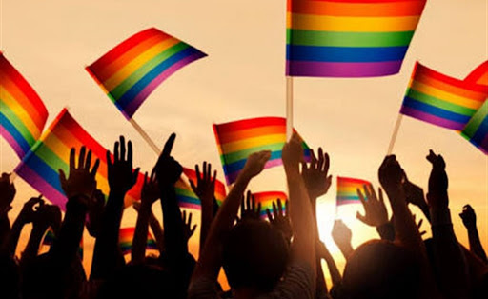
POBLACIÓN Y MUESTRA
Muestreo no probabilístico
- Técnica bola de nieve.
- Muestreo por conveniencia.

Slide 13
ANÁLISIS E INTERPRETACIÓN
DE RESULTADOS

Slide 14
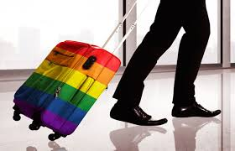
 | Nacional | Extranjero
Edad | 18 – 29
Identificación LGBTI | Gay
Estado civil | Soltero
Ingreso mensual | $0 - $200 | $1001 en Adelante
Frecuencia anual de viaje | 1 - 2 veces
Estancia | Menos de 1 día
Gasto diario | $16 - $25 | $26 - $50
Acompañante | Amigos
Motivación del viaje | Actividades de recreación
Tipo de alojamiento | Familiares, amigos, conocidos | Hotel
Medio de información | Recomendación de familiares, amigos, conocidos | Internet
Satisfacción de la oferta | Neutral / regular | Satisfactorio / Buena
Calidad oferta turística | Si
Personal capacitado | Totalmente de acuerdo
Oferta turística rural | Desconoce
Actividad turística rural | Senderismo en áreas naturales
Importancia para decidir el viaje | Espacios inclusivos
 | Respeto de identidad
 | Seguridad turística
 | Sellos inclusivos
 | Prácticas ambientales
 | Precio
 | Protocolos de bioseguridad
Certificación COVID19 | Si
Medidas de bioseguridad | Muy importante
PERFIL DEL VISITANTE
LGBTI

Slide 15
ESTABLECIMIENTOS CON SELLO INCLUSIVO PROGRESIVO
Capacitación atención LGBTI
Estudio de mercado LGBTI
Aptos para atender
Proyecto con entidad pública
Rentabilidad del mercado LGBTI
Trabajo entre entidades

Slide 16
ANÁLISIS COMPARATIVO
Ministerio de Turismo | Quito Turismo
Expectativa sobre el turismo LGBTI
Expectativa alta, plantear y analizar proyectos viables | No debe haber exclusividad y la oferta es la misma para todos.
Cultura turística para atención LGBTI
Ciudad conservadora, operadoras turísticas especializados para la comunidad LGBTI. | La ciudadanía no se encuentra preparada para atender las necesidades de la comunidad LGBTI
Análisis de espacios inclusivos para la comunidad LGBTI
Se ha considerado propuestas de política pública para turismo accesible. | No se considera que deberían tener ni privilegios ni restricciones, trato igualitario para todos.

Slide 17
Ministerio de Turismo | Quito Turismo
La comunidad LGBTI como mercado turístico potencial
Se ha trabajado con avales para algunas entidades privadas, a pesar de ello los resultados han sido poco percibidos para establecer estrategias. | Es un mercado incipiente en el área local, pero tiene más acogida a nivel internacional.
Oferta turística para el mercado LGBTI
Existen iniciativas de pocos prestadores turísticos que enfocan su oferta a la comunidad LGBTI. | Independientemente de las tendencias sexuales, Quito oferta diversidad de actividades turísticas para todos.
Capacitaciones para atender al mercado LGBTI
Se necesita especialistas para capacitar a los prestadores de servicio turístico específicamente en atención a la comunidad LGBTI y a la vez sean facilitadores para la comercialización en el mercado | Concientizar a los establecimientos turísticos para crear sensibilización para atender a los visitantes LGBTI.
Visión socioeconómica del mercado turístico LGBTI
Va a depender de los intereses por parte de la institución pública mediante políticas de inclusión y de los prestadores de servicio turístico para viabilizar comenzando desde el mercado nacional LGBTI | Va a depender del perfil del visitante y su poder adquisitivo, debido a que no todos se encuentran en la población económicamente activa.

Slide 18
ENTREVISTA ORGANIZACIÓN DE LA
COMUNIDAD LGBTI
Entidades públicas de turismo no percibir la oportunidad de captación del mercado LGBTI
Diálogo Diverso
El conservadurismo con proyectos de sensibilización
Diversidad económica dentro de la población LGBTI
Todos los turistas son iguales y motivación disntinta

Slide 19
PROPUESTA

Slide 20
ANÁLISIS FODA
 | FORTALEZAS | DEBILIDADES
matrimonio igualitario |  | Estancia baja
Variedad de oferta turística |  | Preferencia no utilizar establecimientos de alojamiento
Sello inclusivo progresivo de la Secretaría de Inclusión |  | No capacitados para la atención LGBTI
Políticas públicas, sancionar la discriminación |  | Limitadas empresas turísticas con enfoque al mercado LGBTI
Capacidad adquisitiva para consumir |  | Limitada información turística
 |  | Falta de incentivos
 | OPORTUNIDADES | AMENAZAS
 | Desconocimiento de la oferta turística rural del DMQ | Crisis sanitaria por el COVID19
 | Rentable invertir en el mercado LGBTI | Desinterés para proyectos turísticos LGBTI
 | Crecimiento poblacional de la comunidad LGBTI Preferencias turismo de naturaleza | Falta de concientización y sensibilización hacia Cultura turística conservadora del DMQ

Slide 21
ESTRATEGIAS – ECONÓMICO PRODUCTIVA
Presupuesto General del Estado - Fondos del DMQ
Ministerio de Turismo - Quito Turismo
Corto plazo
Levantar fichas técnicas de los establecimientos considerando criterios de inclusión
Mapear establecimientos turísticos interesados en trabajar con la comunidad LGBTI
Número de establecimientos en un catastro inclusivo.

Slide 22
ESTRATEGIAS – ECONÓMICO PRODUCTIVA
Presupuesto Entidades privadas
Prestadores de servicio turístico
Corto plazo
Recopilar información bibliográfica o de campo del perfil del visitante LGBTI.
Analizar la oferta del mercado g y p del visitante LGBTI.
Elaborar un estudio de mercado para determinar la rentabilidad de visitante LGBTI
Registro visitante LGBTI nacional y extranjero
Número de visitantes LGBTI - Volúmenes de inversión por entidades privadas

Slide 23
ESTRATEGIAS - SOCIAL
Presupuesto General del Estado - Fondos del DMQ
Ministerio de Turismo - Quito Turismo - Consultoras turísticas
Corto plazo
Largo plazo
Reconocimiento e invitación de actores sociales estratégicos y agentes económicos.
Consolidar mesas consultivas con especialistas turísticos de temas LGBTI.
Planificación de las capacitaciones y sus beneficiarios.
Programas de capacitación para sensibilizar a prestadores turísticos y comunidad receptora
Número de participantes.
Lista de representantes de la mesa y número de reuniones.
Número de participantes capacitados.

Slide 24
ESTRATEGIAS - SOCIAL
Entidades privadas
Prestadores de servicio turístico
Mediano plazo
Alianzas estratégicas entre prestadores interesados en el mercado LGBTI
Rutas turísticas la zona urbana y rural adecuadas para el visitante LGBTI
Adaptar la oferta turística urbana y rural para el visitante LGBTI y ampliar su estancia.
Número de actores estratégicos interesados.
Número rutas turísticas planteadas.

Slide 25
ESTRATEGIAS
Fondos del DMQ
Consejo Metropolitano de Quito, GADs Cantonales, Policía turística
Corto, mediano y largo plazo
Mesas consultivas para el planteamiento de ordenanzas.
Mecanismos para el fortalecimiento de la organización parroquial y comunal.
Controlar el cumplimiento de espacios seguros
Consolidar la construcción de políticas públicas para garantizar la seguridad del visitante LGBTI
Número de reuniones, actas y resoluciones.
Número de registros y acuerdos entre organismos organizacionales.
Número de sanciones en procesos de violencia y discriminación

Slide 26
ESTRATEGIAS
Fondos del DMQ
Quito Turismo - Secretaría de Inclusión Social - Establecimientos con sello - Secretaría de Cultura
Corto, largo y mediano plazo
Identificar establecimientos con sello inclusivo progresivo en funcionamiento.
Auditorías para verificar el cumplimiento de los criterios del sello
Impactos socioculturales y económicos con la llegada de los visitantes LGBTI.
Realizar monitoreos constantes a los establecimientos de sello inclusivo progresivo para identificar la cultura turística.
Catastro de establecimientos.
Avales con cumplimiento.
Encuestas. - Fichas técnicas

Slide 27
ESTRATEGIAS
Presupuesto General del Estado - Fondos del DMQ
Entidades privadas - Organizaciones LGBTI
GADs parroquiales - Quito Turismo - Secretaría de Planificación del DMQ
Prestadores de servicio turístico - Organizaciones LGBTI
Corto, mediano y largo plazo
Asesorías de especialistas turísticos y de la comunidad LGBTI.
Zonas estratégicas del DMQ.
Planes gestión turística en parroquias.
Gestión recursos financieros y humanos.
Promocionar la oferta turística urbana y rural
Gestionar proyectos turísticos LGBTI para potencializar la oferta urbana y rural del DMQ
Lista de participantes, reuniones, resoluciones.
Fichas técnicas de las zonas.
Análisis de planes.
Número de zonas potencializadas
Número de publicidad en medios - Número de visitas LGBTI - Ingresos económicos.

Slide 28
CONCLUSIONES
Mercado LGBTI no tomado en cuenta para proyectos turísticos, conservadurismo, poco acercamiento de actores.
Perfil del visitante mayoría está en la población económicamente activa, gasto diario del extranjero es mayor al del nacional y están totalmente de acuerdo que para decidir su viaje el personal debe estar capacitado.
Establecimientos turísticos no han realizado estudios de mercado LGBTI, la experiencia obtenida y el poco conocimiento de su perfil, los consideran rentables como para invertir e innovar.
Quito Turismo considera no diferencia las oportunidades de vista y la prestación de servicios. La diferenciación en la calidad de los servicios turísticos por su tendencia sexual es discriminatorio y no han recibido solicitud alguna sobre la necesidad de levantar información específica del grupo GLBTI
El Ministerio de Turismo tiene expectativas altas del visitante LGBTI, visión tiene enfoque a la creación de políticas públicas para el turismo accesible de toda índole.

Slide 29
RECOMENDACIONES
Integrar las necesidades de la comunidad LGBTI a la oferta turística urbana y rural existente en Quito con el fin de adaptarla o innovarla para el goce del visitante
Programas de capacitación para sensibilizar a los prestadores de servicio turístico y a la comunidad receptora, para apertura de creación de espacios accesibles
Determinar y fortalecer alianzas estratégicas entre Quito Turismo como OGD, entidades turísticas privadas y la comunidad receptora para captar el mercado LGBTI
Secretaría de Inclusión Social, Quito Turismo y la Cámara de Turismo de Pichincha consideren trabajar en el desarrollo de espacios seguros e inclusivos y los garanticen dentro del marco de sus competencias
Ministerio de Turismo analice modelos turísticos ejecutables que han sido implementados en otros países para la consolidación de estrategias para el aprovechamiento del mercado LGBTI

Slide 30
GRACIAS

